Slide 1
Reconhecimento de Imagens
Daniel Bezerra
João Paulo A Borges

Slide 2
Agenda
Breve Histórico
Aplicações
Abordagem técnica
Resultados e analises de uma aplicação demo
Conclusão e referências

Slide 3
Origem do Reconhecimento Digital de Imagens
Uma das primeiras aplicações remonta ao começo do século.
Aprimorar a qualidade de impressão de imagens digitalizadas.
Sistema Bartlane, início da década de 20.
Imagens representadas por níveis de intensidade

Slide 4
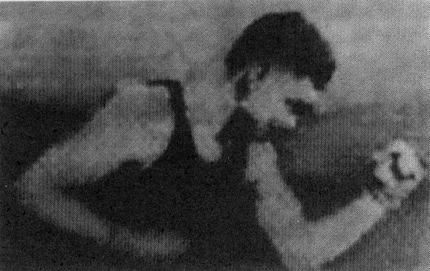
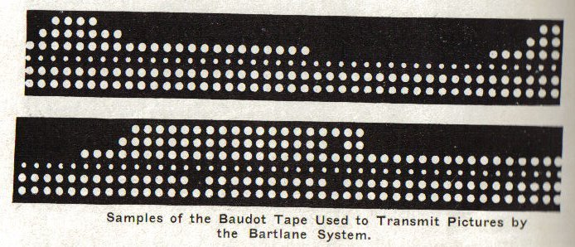
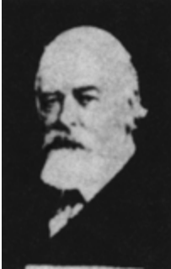

Slide 5
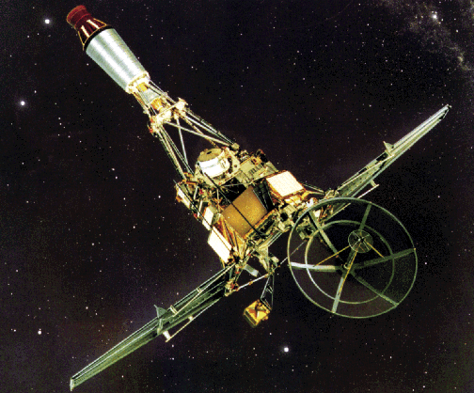
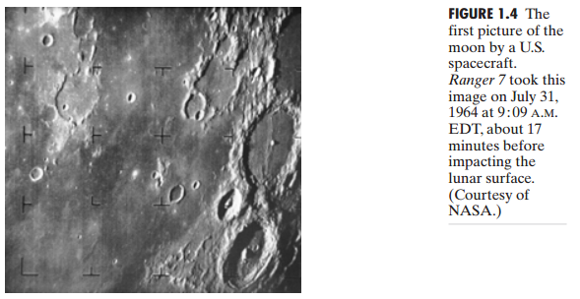
Origem do Reconhecimento Digital de Imagens
O grande impulso veio cerca de três décadas mais tarde.
Sonda espacial Ranger, 1964.

Slide 6
Origem do Reconhecimento Digital de Imagens
De 1964 aos dias atuais:
Medicina
Biologia
Geografia
Meteorologia
Arqueologia
Robótica
Muitas outras (Astronomia, Segurança...)

Slide 7
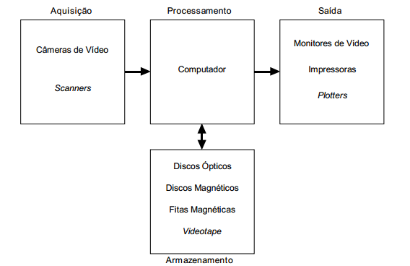
Sistemas de Processamento de Imagens e seus Componentes

Slide 8
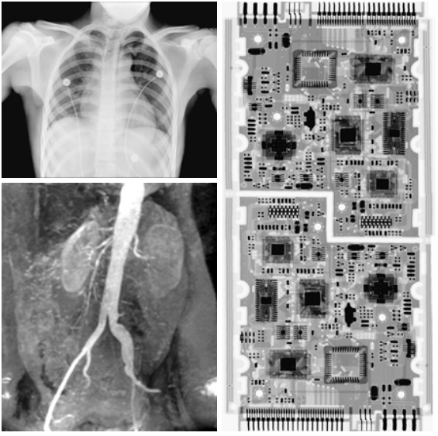

Slide 9
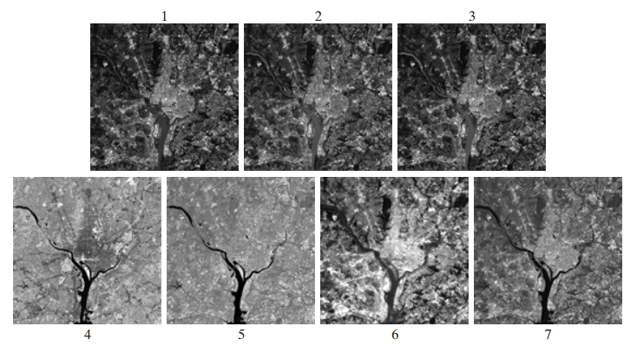
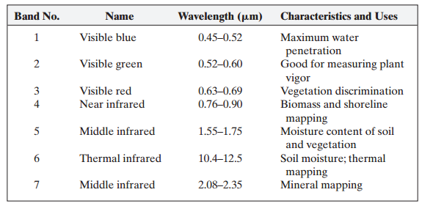

Slide 10
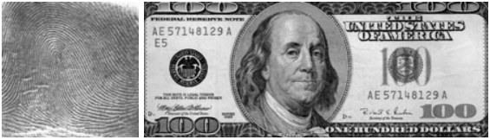
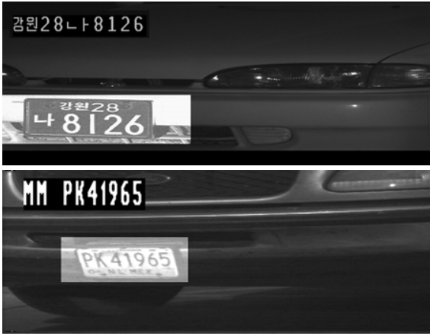

Slide 11
Abordagem Técnica
Aquisição da imagem
Melhorias
Localização da ROI (Placa)
Segmentação (Dos caracteres)
Reconhecimento (OCR)
Notes:
Different Positions and Distance
Light Conditions
--
Gaussian -> Sobel
Laplacian of Gaussian

Slide 12
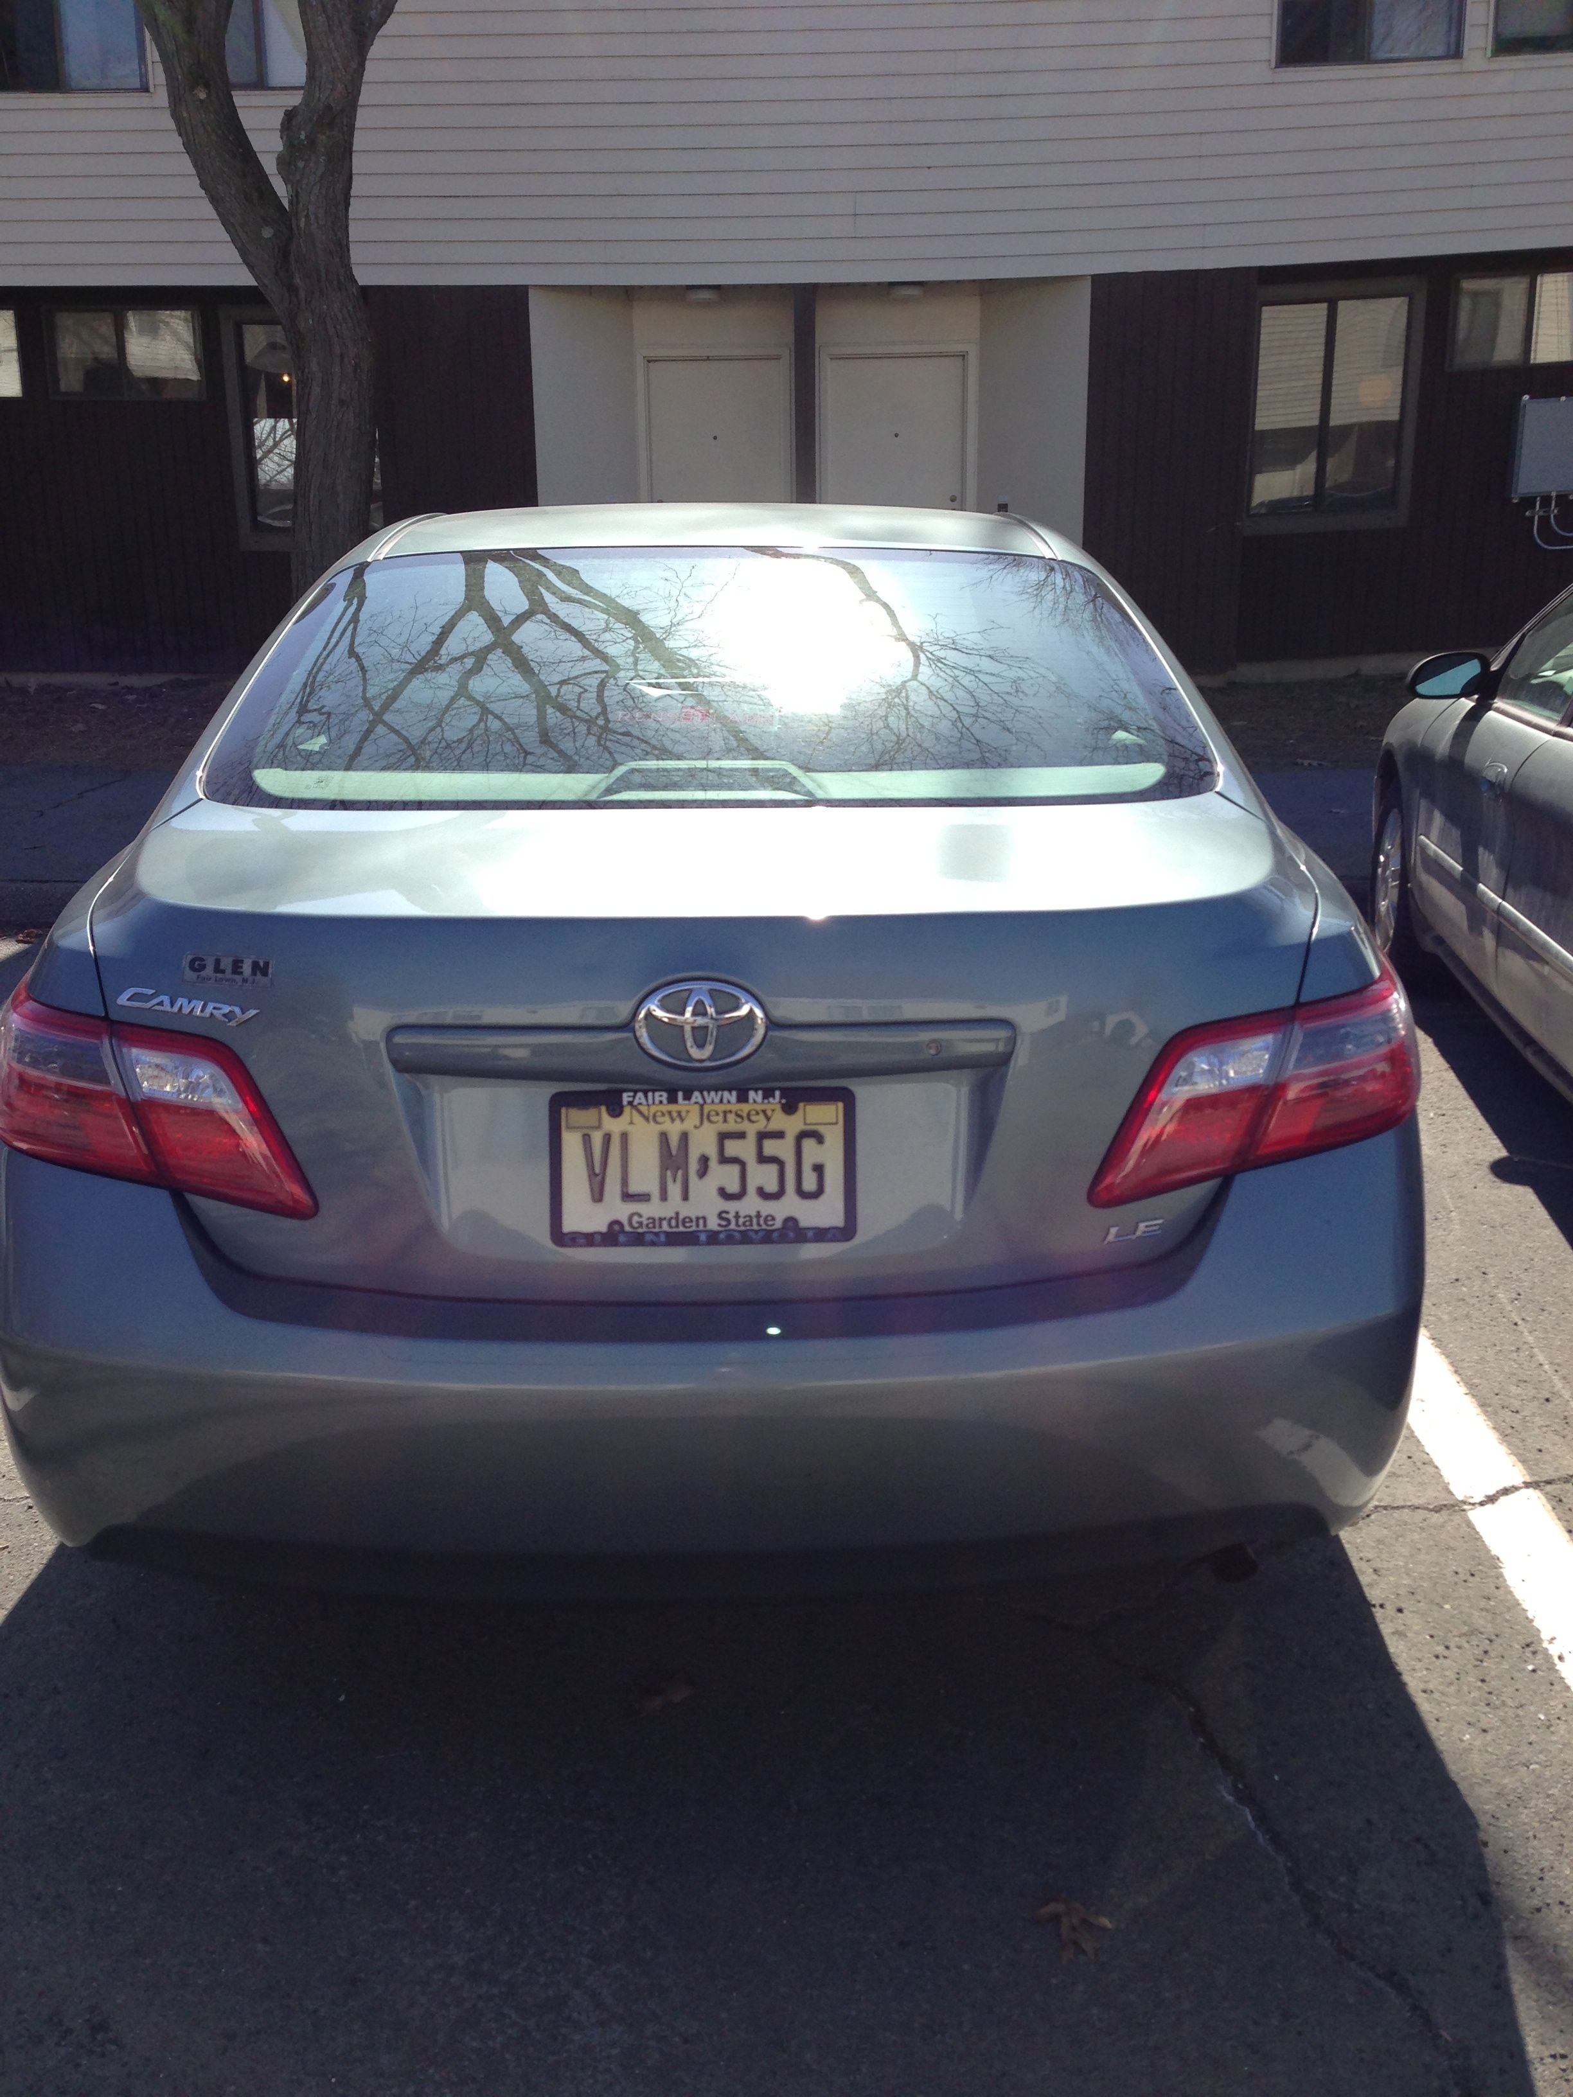
Aquisição da imagem
Posição fixa tem melhor resultados
Condição de luz afeta
Distância
Tipo de camera e ponto de foco
Notes:
Depending on the application the image changes, a system has to deal with that

Slide 13
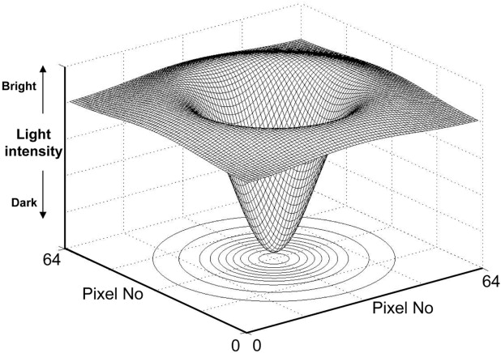
Melhorias da imagem
Diminuição do ruido
Destaque dos contornos
Melhoria de luminosidade
Exemplo de técnicas:
Laplacian of Gaussian
Gaussian->Sobel
Notes:
The idea of all techniques is to improve the ed

Slide 14
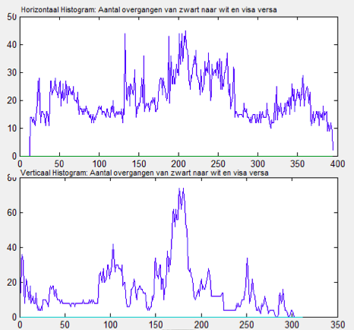
Localização da ROI
Uma das etapas mais difíceis
Depende da aplicação
Pode usar IA
Exemplo
Forma e localização
Definição de threshold
Histograma de Contorno

Slide 15
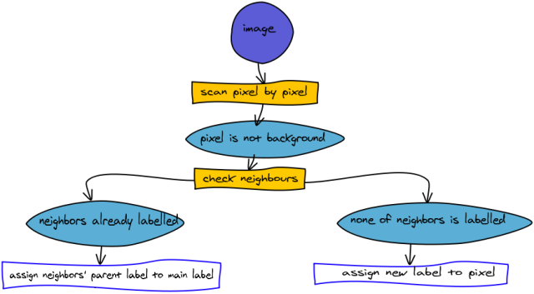
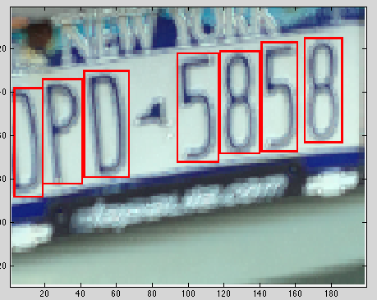
Segmentação
Selecionar componentes baseando na localização e tamanho
Exemplo de Técnicas: Erosão e dilatação, K-means

Slide 16
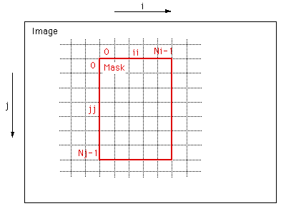
Reconhecimento dos caracteres
Baseado no uso de templates, como base de treino ou na extração de características
Extensivo uso de técnicas de IA.
SVM
Redes neurais
Exemplo feito com correlaçao

Slide 17
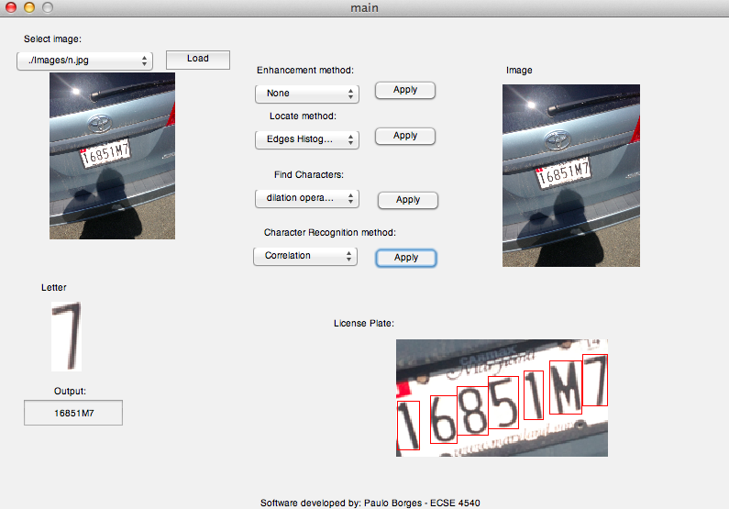
Resultados e analises
Resultados variam muito a depender da imagem
No exemplo testado o Laplaciano de uma Gausiana foi a melhor técnica de melhoria.
A correlação, apesar de ser uma técnica simples, funciona para a maioria dos casos

Slide 18
Conclusões e referências
Reconhecimento e processamento de imagem é algo muito complexo. Não existe técnica perfeita para todos os casos. IA tem uma grande importancia na melhoria da área.
[1]http://users.utcluj.ro/~rdanescu/proiecte/01-licenseplate.pdf
[2]http://pdf.aminer.org/000/349/486/gray_scale_character_recognition_by_gabor_jets_projection.pdf
[3] http://www.itfrindia.org/ICCIC/Vol2/9024ICCIC.pdf
[4] http://ieeexplore.ieee.org/xpls/abs_all.jsp?arnumber=413580
[5] http://vortex.cs.wayne.edu/papers/ijns1997.pdf
[6] http://www.win.tue.nl/aime/Files/apr2002_license.pdf
[7] Rafael C. Gonzales. Digital Image Processing ,Second Edition

Slide 19
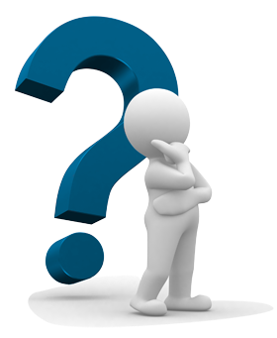
Perguntas?

